Slide 1
INTEGRACION DE APLICACIONES EN ENTORNO WEB
Ing. Esp. Romero, María Soledad
Ing. Romero, Rubén Aníbal

Slide 2
SERVICIOS REST (CONT.)
Integración de aplicaciones entornos web

Slide 3
API Rest - Niveles
Nivel 1 - Uso correcto de URIs
Nivel 2 - Uso correcto de HTTP.
Nivel 3 - Implementar Hypermedia.

Slide 4
Nivel 0 - Protocolo de transporte
Se utiliza HTTP como un protocolo de transporte.

Slide 5
Nivel 1 - Uso correcto de URIs
Reglas básicas:
Los nombres de URI no deben implicar una acción, por lo tanto debe evitarse usar verbos en ellos.
Deben ser únicas, no debemos tener más de una URI para identificar un mismo recurso.
Deben ser independiente de formato.
Deben mantener una jerarquía lógica.
Los filtrados de información de un recurso no se hacen en la URI.

Slide 6
Nivel 1 - Ejemplos
GET /facturas
Nos permite acceder al listado de facturas
POST /facturas
Nos permite crear una factura nueva
GET /facturas/123
Nos permite acceder al detalle de una factura
PUT /facturas/123
Nos permite editar la factura, sustituyendo la totalidad de la información anterior por la nueva.

Slide 7
Nivel 1 - Ejemplos
DELETE /facturas/123
Nos permite eliminar la factura
PATCH /facturas/123
Nos permite modificar cierta información de la factura, como el número o la fecha de la misma.

Slide 8
Nivel 2 - Uso correcto de HTTP
Métodos HTTP
Códigos de estado
Aceptación de tipos de contenido

Slide 9
Métodos HTTP
GET: Para consultar y leer recursos
POST: Para crear recursos
PUT: Para editar recursos
DELETE: Para eliminar recursos.
PATCH: Para editar partes concretas de un recurso.

Slide 10
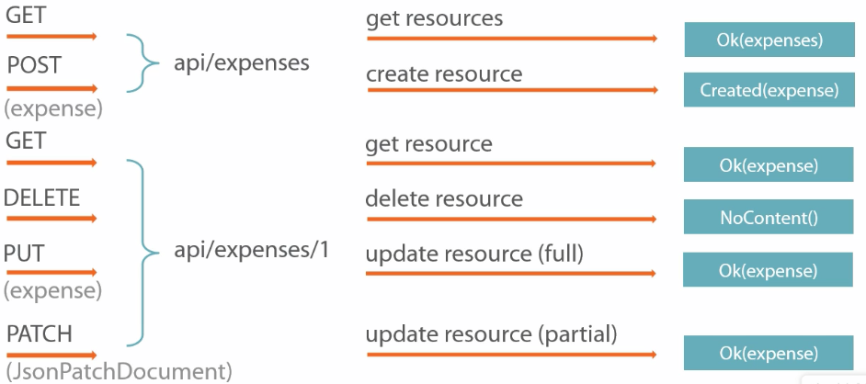
Códigos de estado

Slide 11
Aceptación de tipos de contenido
Header Accept: HTTP nos permite especificar en qué formato queremos recibir el recurso, pudiendo indicar varios en orden de preferencia, para ello utilizamos el header Accept.
Content-Type: En la respuesta, se devolverá el header Content-Type, para que el cliente sepa qué formato se devuelve.

Slide 12
Nivel 3 - Implementar Hypermedia

Slide 13
Asociaciones
Obtener información contextual del objeto que está detrás. Ej: /api/Clientes/123/Facturas
Para cosas más específicas usar los parámetros de entrada. Ej: /api/Clientes?estado=activo

Slide 14
Escenarios Consumo de APIs
Consumo con un Cliente HTTP:
Tipos de Aplicaciones
Aplicaciones Escritorio.
Mobile.
Web. Invocaciones desde un WebServer (IIS, Apache, Tomcat)

Slide 15
Escenarios Consumo de APIs
Ajax. Javascript.
Nativo cualquier Browser (Chrome, IE, Firefox, etc.).
Frameworks
Jquery.
AngularJs
KnockOut.

Slide 16
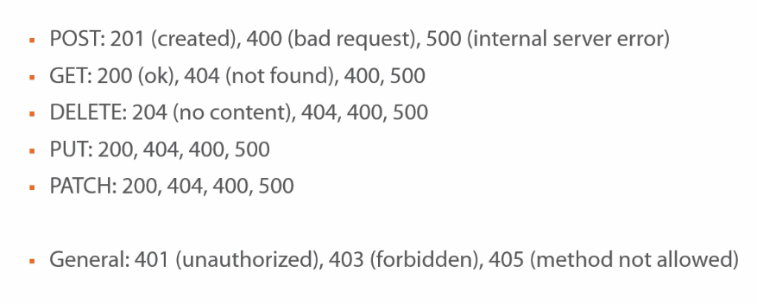
HTTP Status Codes

Slide 17
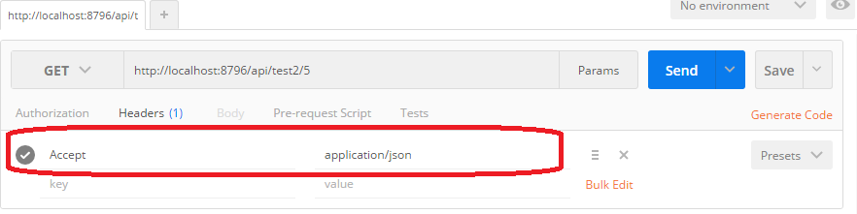
Formato Respuesta – Header Accept

Slide 18
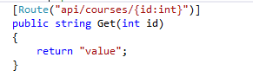
Attribute Routing

Slide 19
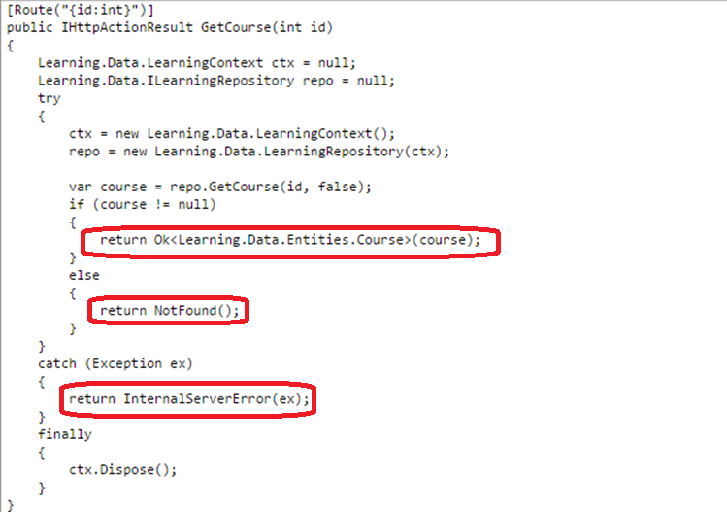
IHttpActionResult

Slide 20
Configuración IIS. IISExpress
Path configuración IISExpress:
C:\Users\[usuario]\Documents\IISExpress\config\applicationhost.config
Habilitar el consumo de los verbos PUT, DELETE:
Path XML: /configuration/location/system.webServer/handlers

Slide 21
CORS. Cross-origin resource sharing.
Intercambio de recursos de origen cruzado.
Mecanismo que permite a los recursos restringidos (por ejemplo, tipos de letra) de una página web ser solicitados desde otro dominio fuera del dominio desde el que se originó el recurso.

Slide 22
Links
Resolve 404 in IIS Express for PUT and DELETE Verbs:
http://stevemichelotti.com/resolve-404-in-iis-express-for-put-and-delete-verbs/
CORS:
http://enable-cors.org/
API Rest Internet
http://jsonplaceholder.typicode.com/
http://jsonplaceholder.typicode.com/users/

Slide 23
Links
Api Rest
http://asiermarques.com/2013/conceptos-sobre-apis-rest/
https://martinfowler.com/articles/richardsonMaturityModel.html
https://elbauldelprogramador.com/buenas-practicas-para-el-diseno-de-una-api-restful-pragmatica/

